Slide 1
人工智能导论
第5章 AI大模型

Slide 2
01
AI大模型概述
02
AI大模型的核心技术
03
典型AI大模型简介
04
AI大模型应用开发基础
05
AI大模型的典型应用
06
课后习题

Slide 3
5.1 AI 大模型概述

Slide 4

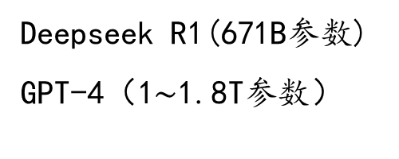
5.1.1 AI大模型的相关概念
AI大模型定义
AI大模型特点
AI大模型示例
深度神经网络模型，通过海量数据训练实现智能涌现
庞大参数、上下文理解、泛化能力、计算资源需求、迁移学习、预训练与微调、多领域应用
Deepseek R1(671B参数)
GPT-4（1$\sim$1.8T参数）

Slide 5
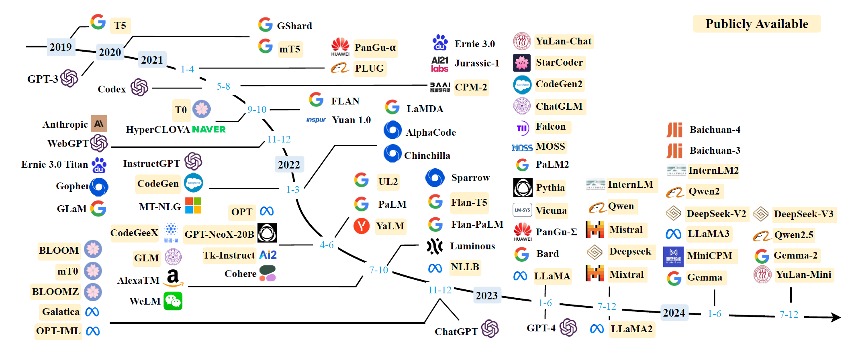
5.1.2 AI大模型的发展历程

Slide 6
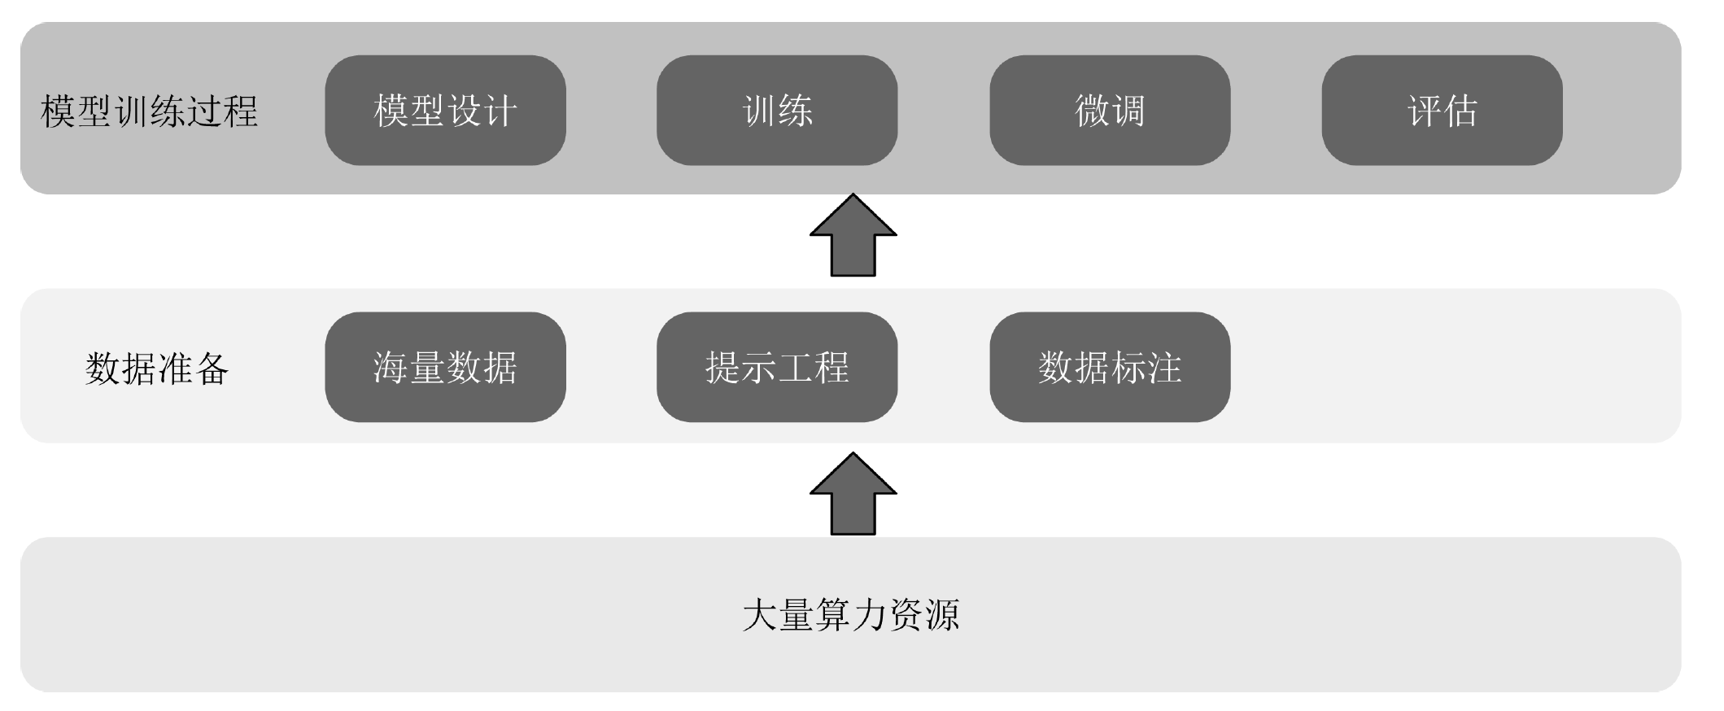
5.1.3 AI大模型的构建流程
从头构建完整AI 大模型涉及数据准备、模型设计、训练、微调和评估等多个流程

Slide 7
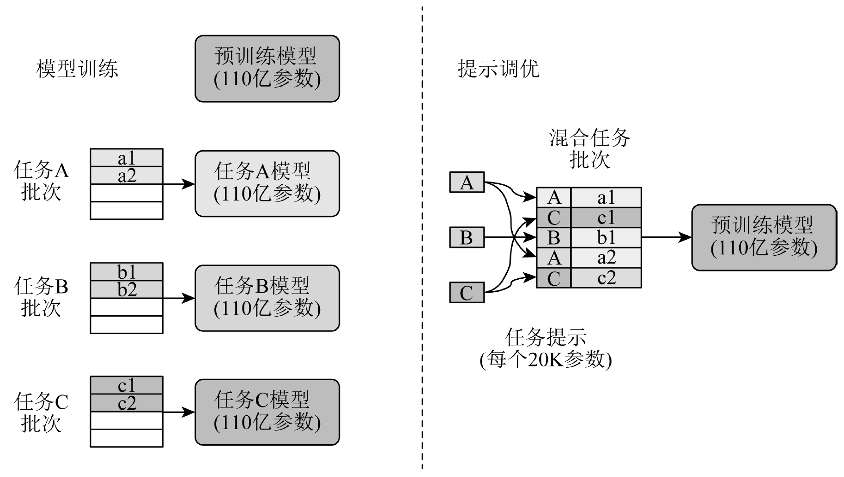
5.1.3 AI大模型的构建流程
左侧为多任务独立训练阶段，通过不同任务（A/B/C）的批次数据训练出专用模型（各110亿参数）
右侧为提示调优阶段，通过轻量的任务专属提示（每个20K参数）引导同一预训练模型（110亿参数）适配混合任务批次，实现参数高效迁移

Slide 8
5.2 AI 大模型核心技术

Slide 9
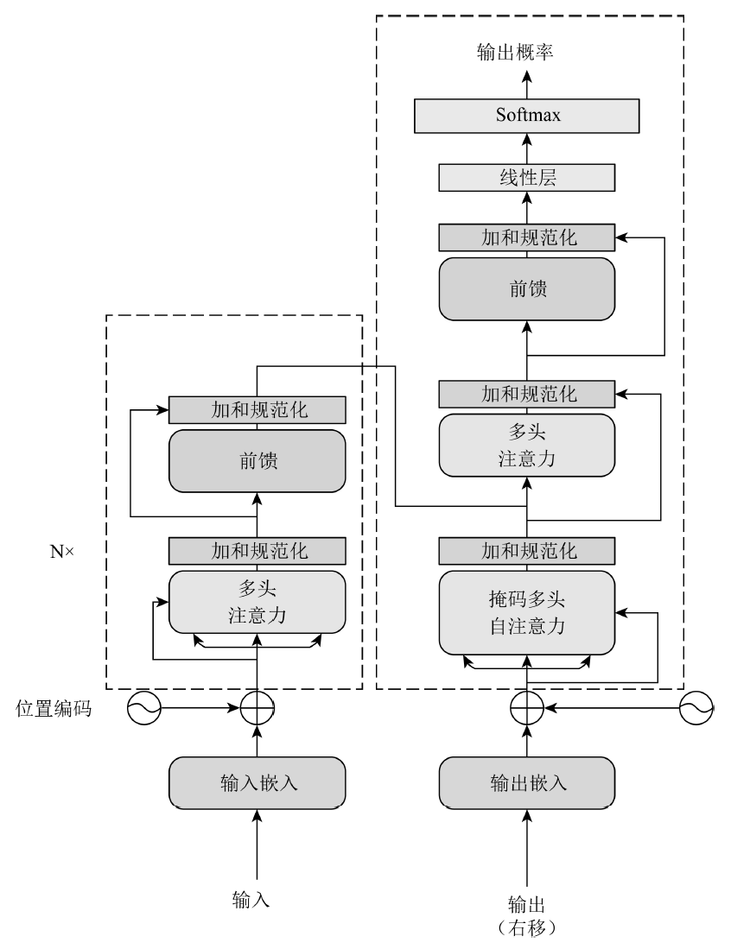
5.2.1 基于Transformer 的模型基座
基于Transformer的模型基座采用编码器-解码器双栈架构，编码器通过多头自注意力、前馈网络和规范化层堆叠处理输入序列，解码器则利用掩码自注意力捕捉序列依赖，并结合编码器信息逐步生成输出，最终通过线性层和Softmax输出概率分布，其核心通过位置编码与模块化堆叠实现全局语义建模和序列转换。

Slide 10
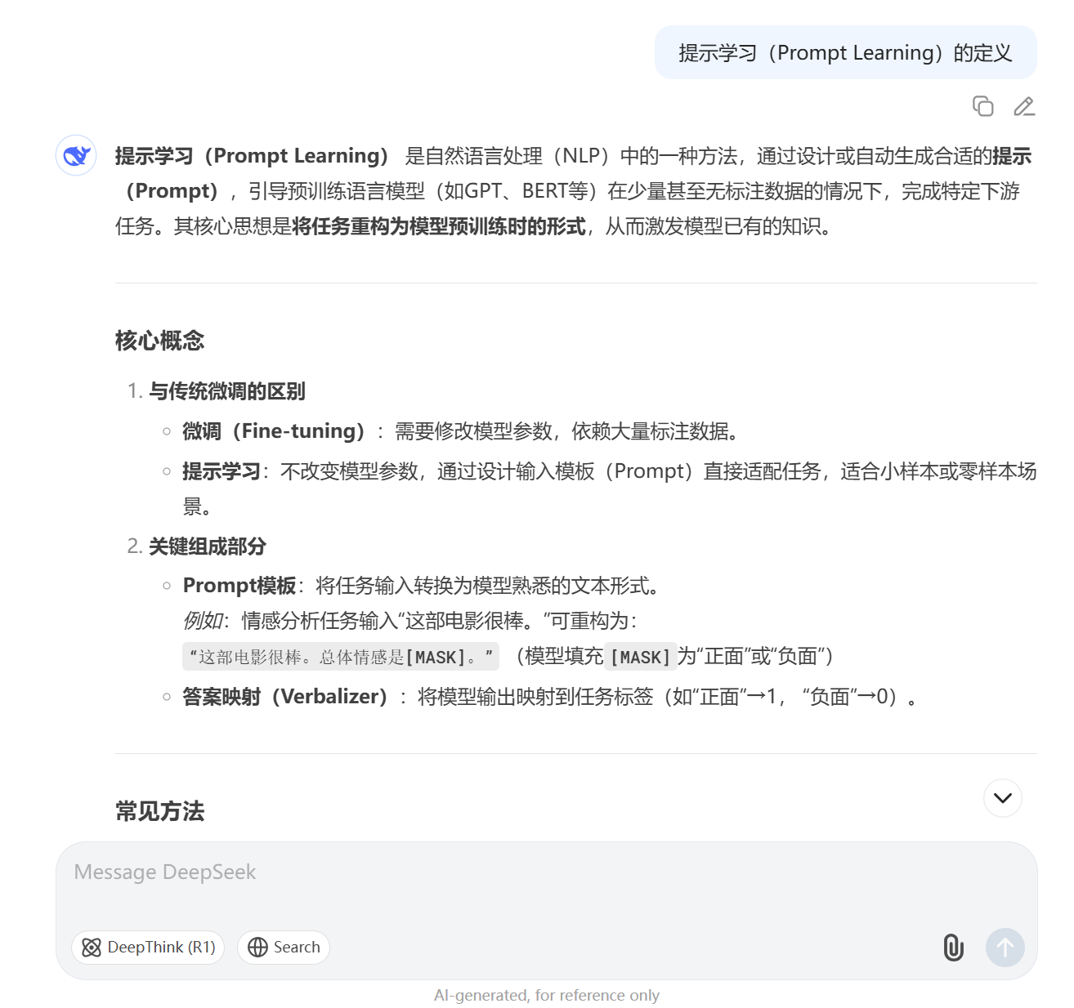
5.2.2 提示学习与指令微调
提示学习（Prompt Learning）是一种通过设计特定文本提示（Prompt）来激活预训练语言模型（如GPT、BERT等）中的先验知识，从而无需传统微调即可适配下游任务的参数高效方法

Slide 11
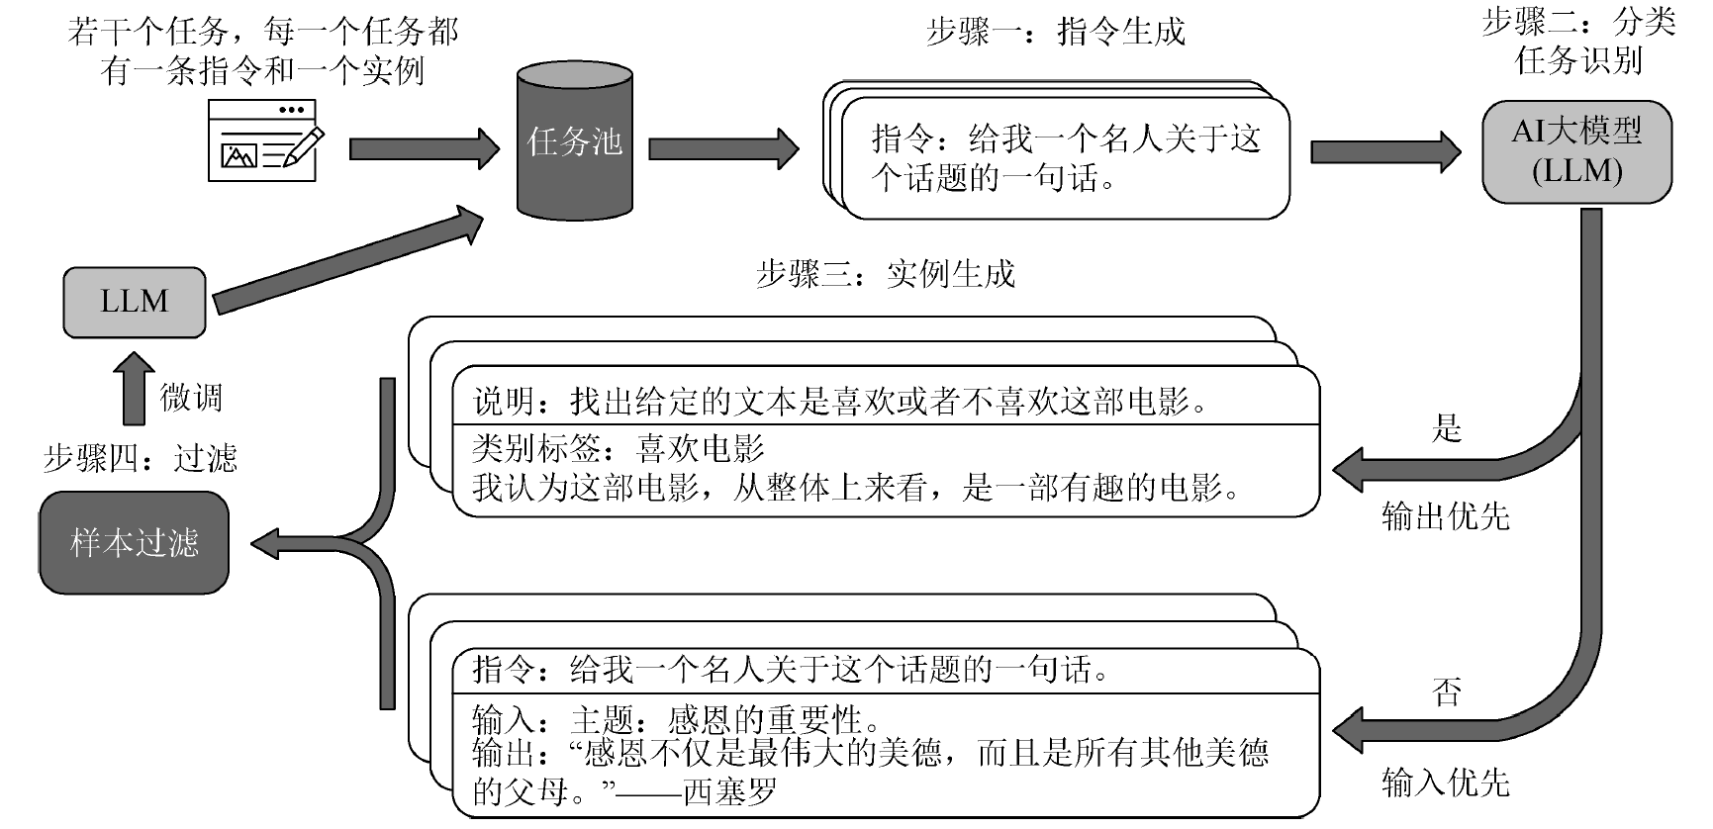
5.2.2 提示学习与指令微调
指令微调（instruction tuning）：与提示学习相辅相成，涉及到调整模型的内部参数，以便模型能更好地理解和遵循给定的指令

Slide 12
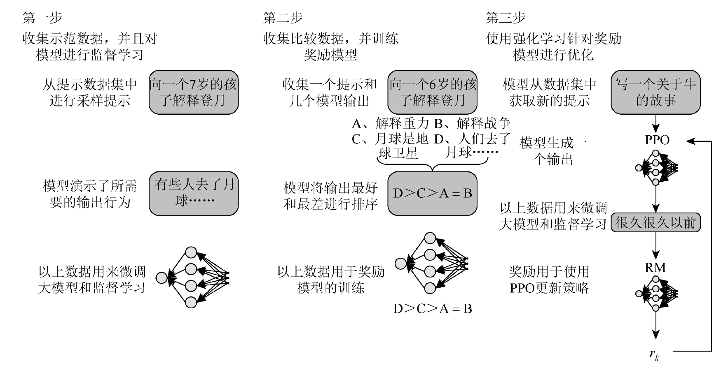
5.2.3 基于人工反馈的强化学习

Slide 13
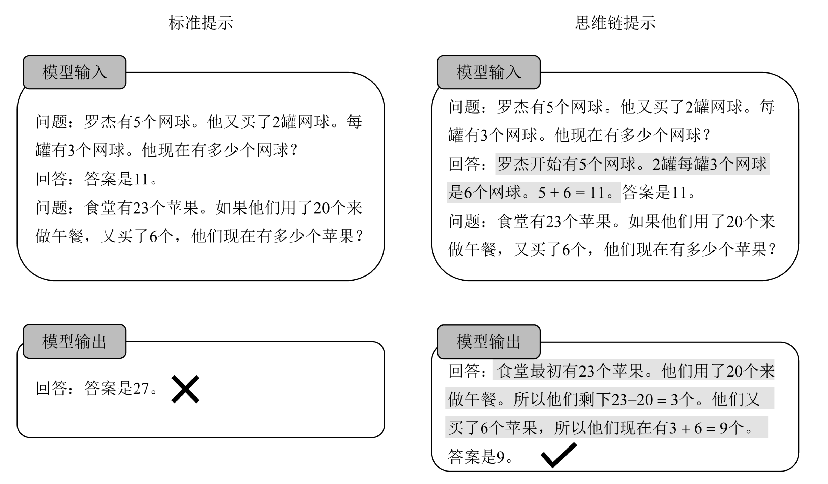
5.2.4 思维链方法与集成学习
思维链（chain-of-thought，CoT），可以理解为让AI 大模型学会像人类一样进行逻辑推理和连贯思考

Slide 14
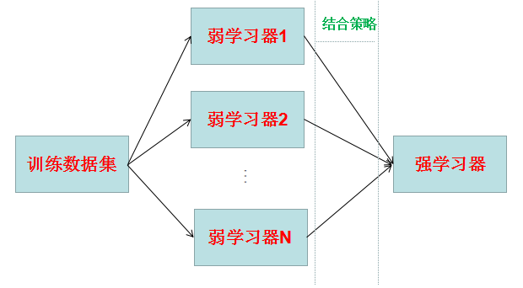
5.2.4 思维链方法与集成学习
集成学习是一种机器学习范式，它通过构建并组合多个学习模型来解决同一个问题，目的是通过模型之间的互补和协作，达到比单一模型更好的预测性能

Slide 15

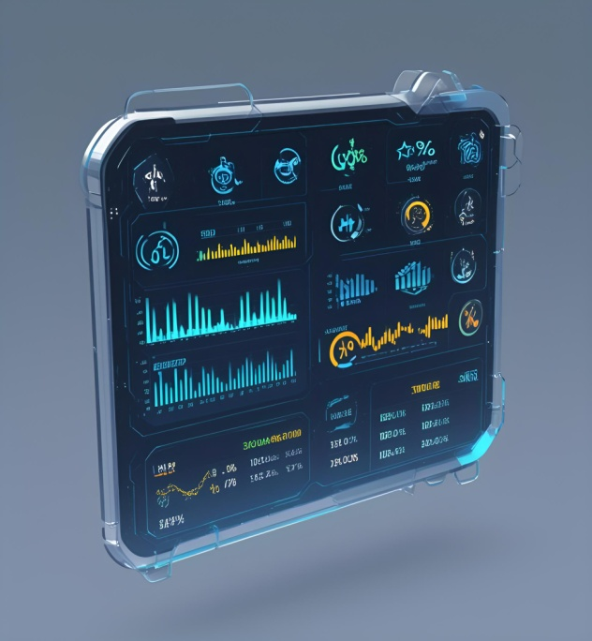
5.2.5 AI大模型的推理与评价
推理能力
评价类别
包括逻辑推理、常识推理等，是AI大模型的重要能力
涵盖知识和能力评价、对齐评价、安全评价、行业AI大模型评价、（综合）评价组织等

Slide 16

5.2.6 多模态 AI 大模型
整合文本、图像、音频等数据，实现跨模态任务。
多模态架构
如增强现实、虚拟现实等，拓展了AI大模型的应用范围。
应用领域

Slide 17
5.3 典型 AI 大模型简介

Slide 18
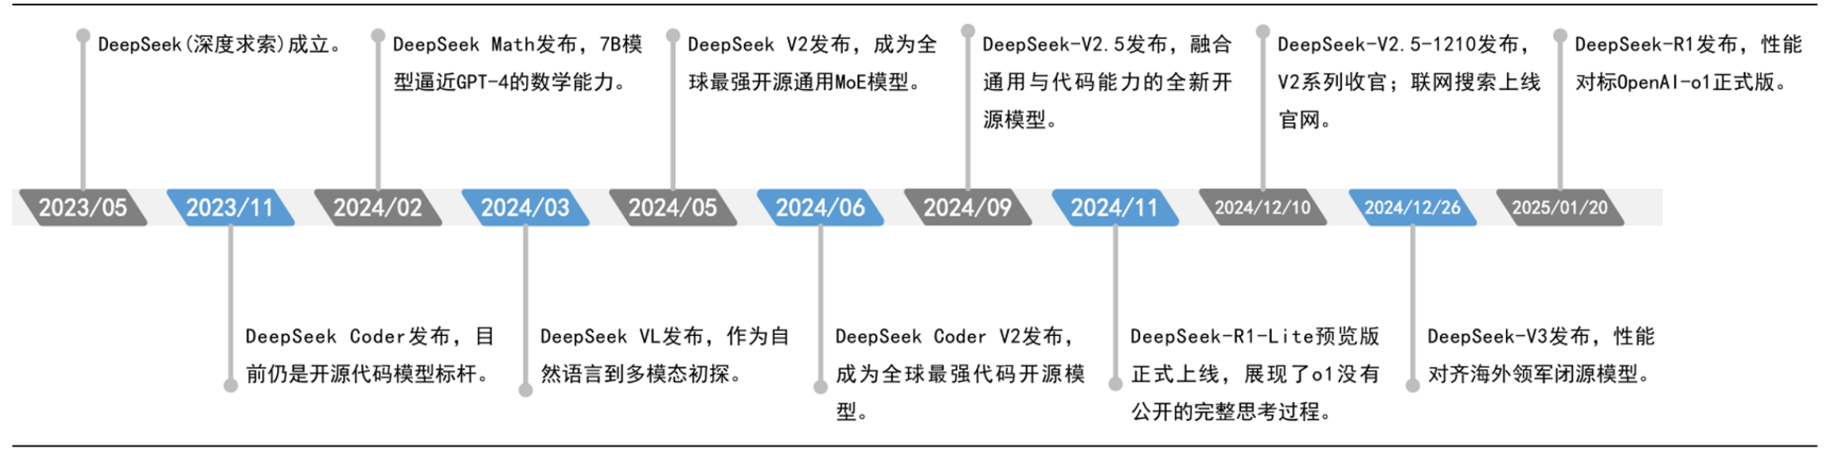
DeepSeek模型迭代及发展历程
DeepSeek是由中国杭州深度求索公司研发的开源大语言模型，以高性价比技术突破和多领域场景应用为核心竞争力，通过仅数百万美元的低成本训练实现媲美GPT-4等顶尖模型的性能，覆盖代码生成、数据分析、创意设计等复杂任务，并凭借用户友好的交互设计成为全球下载量领先的AI助手。

Slide 19
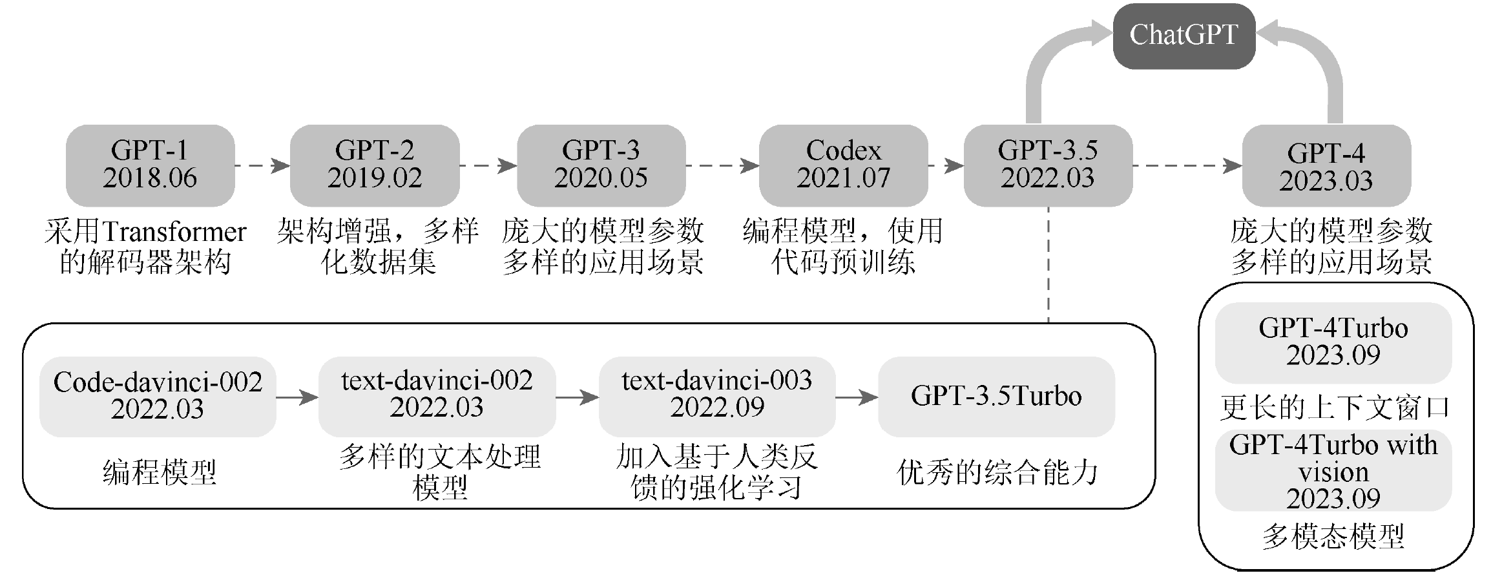
5.3.1 OpenAI：GPT
GPT（Generative Pre-trained Transformer）是OpenAI研发的基于Transformer架构的生成式预训练大模型，通过大规模数据无监督预训练与下游任务微调，实现文本生成、代码创作、多模态交互等跨领域任务处理。

Slide 20
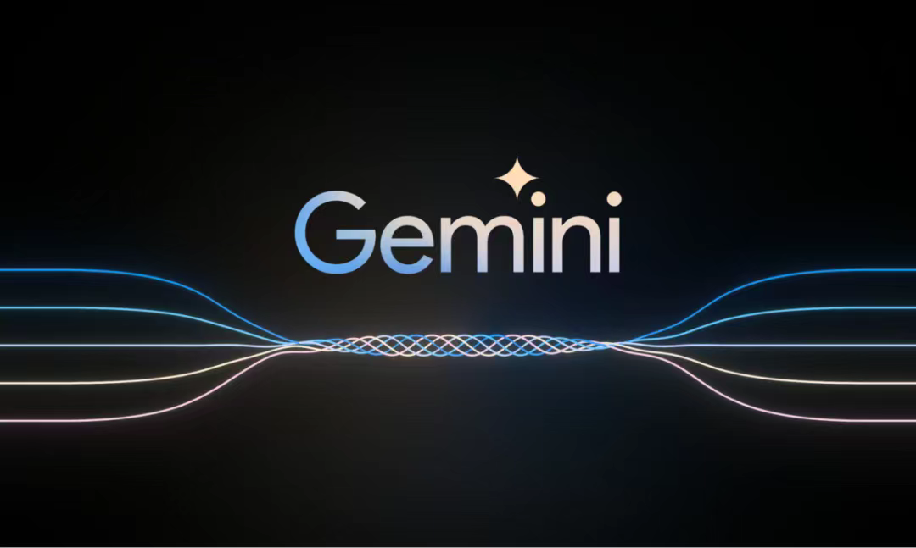
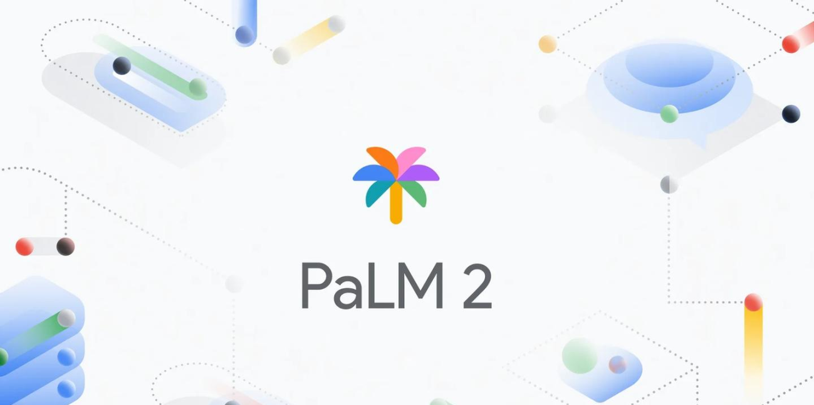
5.3.2 谷歌：PaLM 和 Gemini模型
PaLM（Pathways Language Model）是Google于2022年推出的​​千亿级参数通用语言模型​​，通过多任务预训练实现文本生成与推理能力的突破
Gemini是Google于2023年迭代升级的​​原生多模态大模型​​，基于改进的Transformer架构融合文本、图像、音频、视频等多模态理解与生成能力

Slide 21
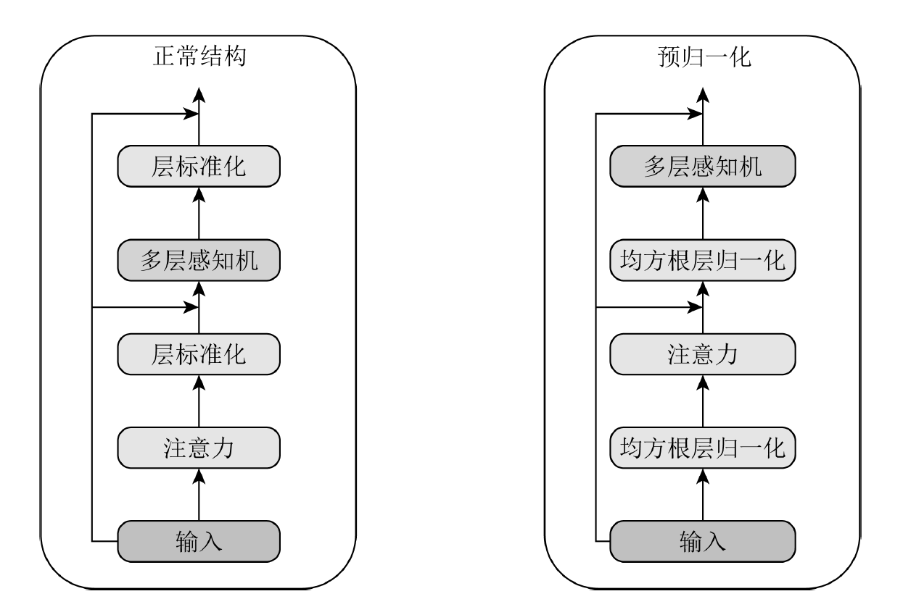
5.3.3 Meta：LLaMA
LLaMA是由Meta AI研发的开源大语言模型系列，基于改进的Transformer架构提供从70亿到4050亿参数的多样化版本，以开源生态和高效训练为核心优势，仅用1/10参数量即可实现媲美GPT-3等更大模型的性能，覆盖文本生成、代码开发、多模态交互等场景，并持续迭代至Llama 4版本。

Slide 22

5.3.4 百度：文心大模型
知识增强特性
文心大模型支持中文语言特性，具有知识增强功能。
中文语言支持
特别优化以支持中文语言处理和理解。

Slide 23
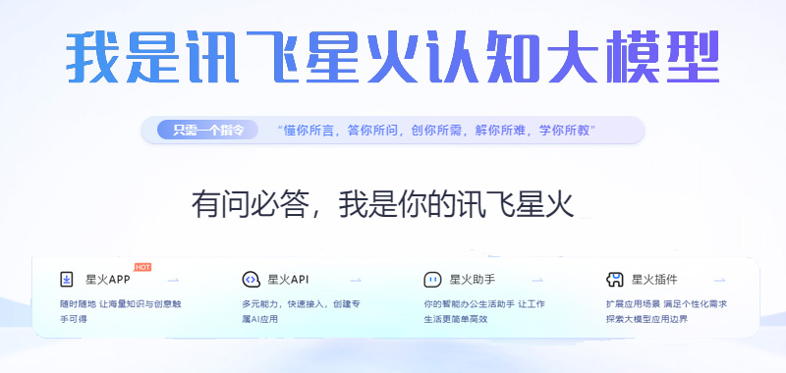
5.3.5 科大讯飞：星火认知大模型
逻辑推理能力
多模型协作
星火认知大模型具备逻辑推理和数学解题能力。
通过集成学习，多模型协作提升预测性能。

Slide 24
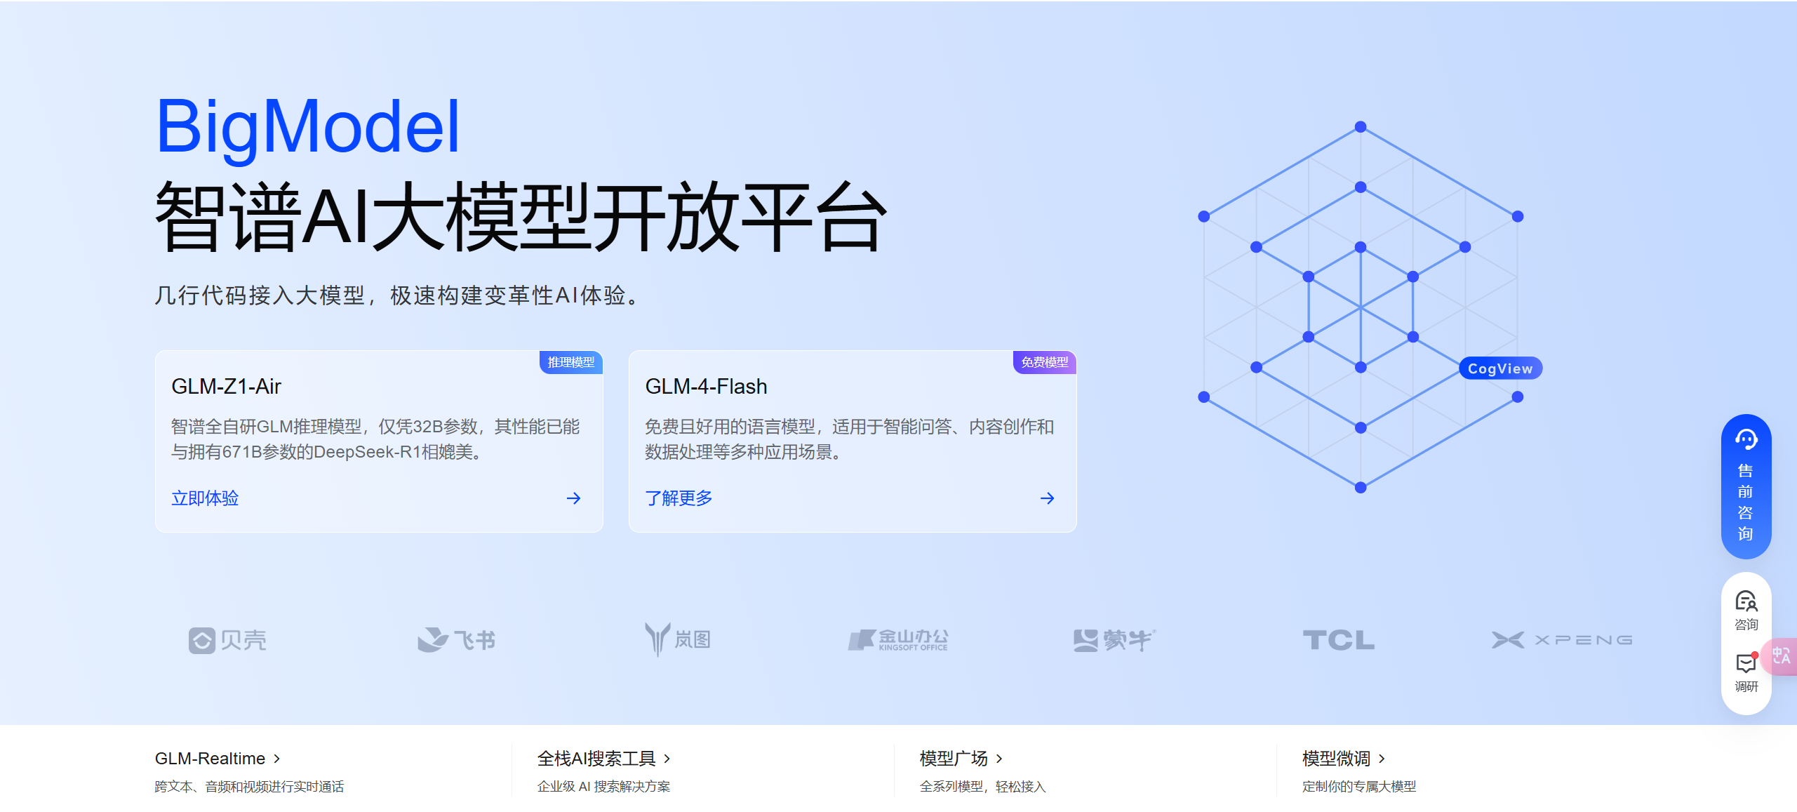
5.3.6 智谱：GLM

Slide 25
5.4 AI 大模型应用开发基础

Slide 26
5.4.1 AI大模型应用技术架构
应用层
网站、移动应用、其他界面
用户体验、界面设计
性能、稳定性
多渠道接入
服务层
模型加载、预测
模型监控、故障恢复
容器化、自动化部署
API网关、微服务
模型层
模型选择、训练
模型评估、优化、更新
模型可解释性、公平性
数据层
数据收集、存储、处理
数据质量控制、标注
数据安全性
ETL流程、数据仓库
数据加密、匿名化

Slide 27
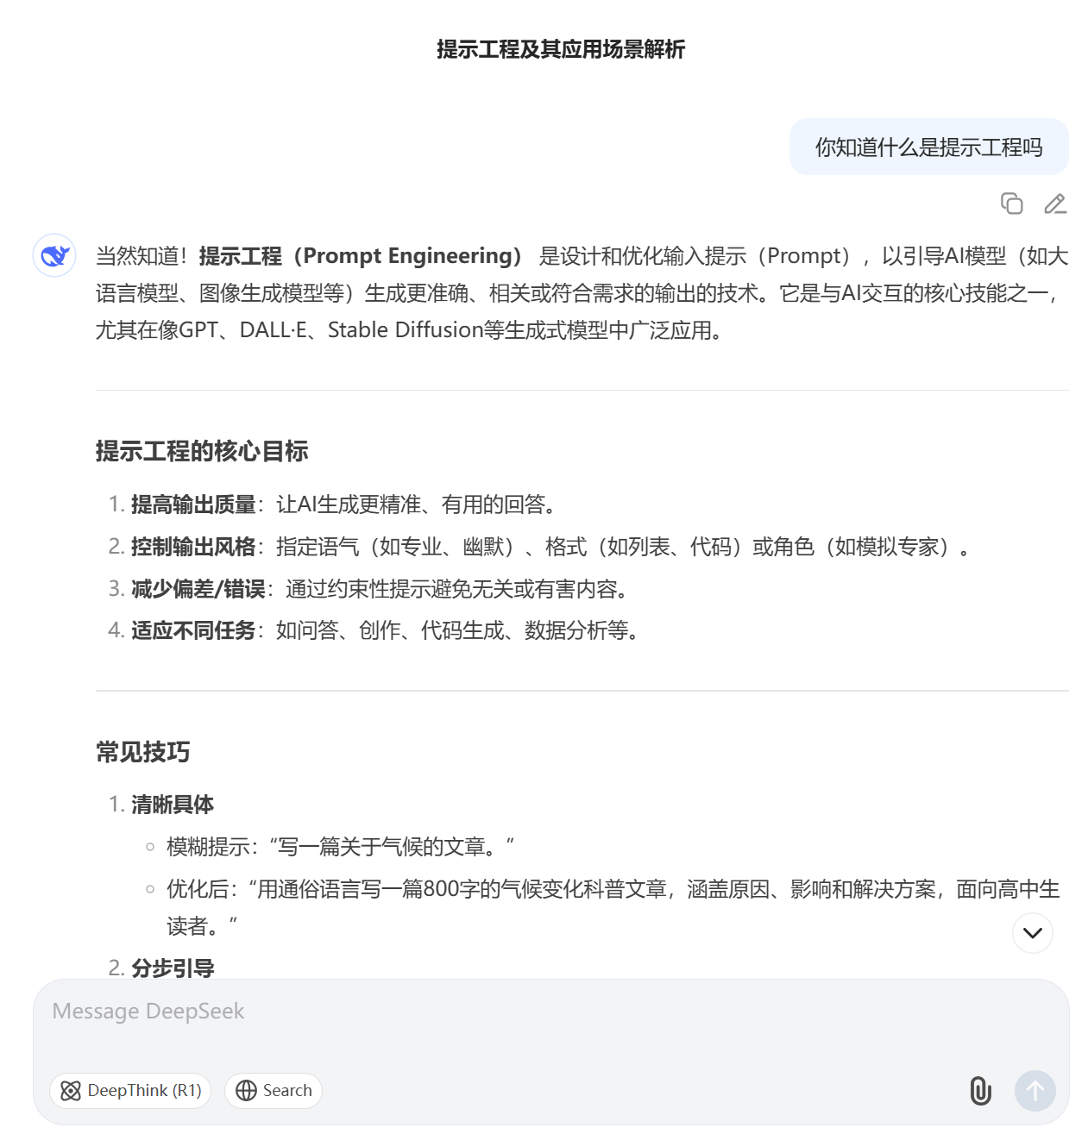
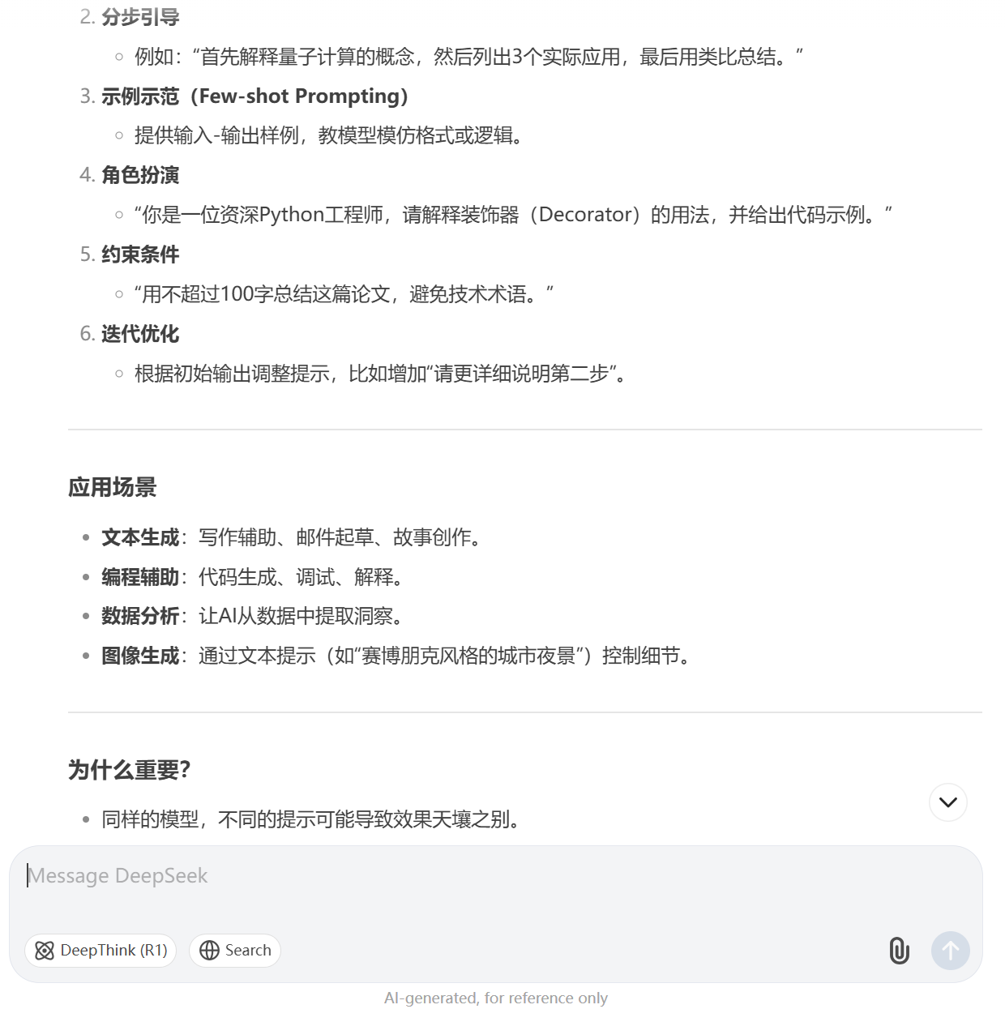
5.4.2 提示工程与指令调优

Slide 28
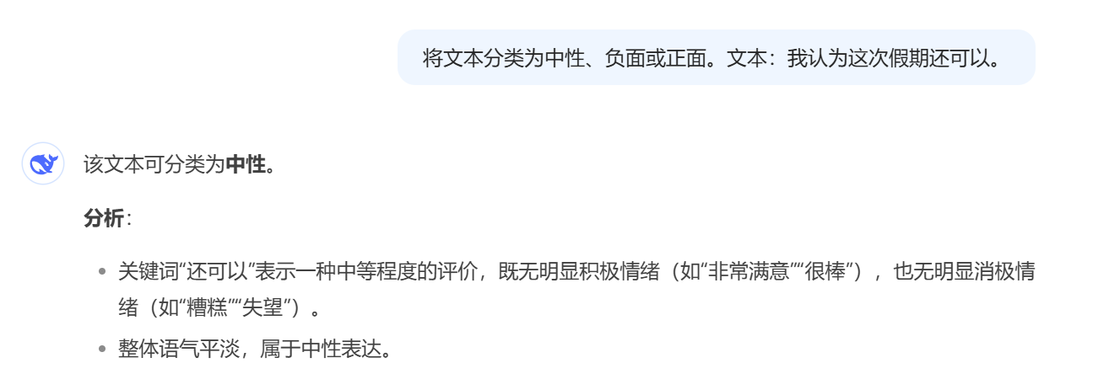
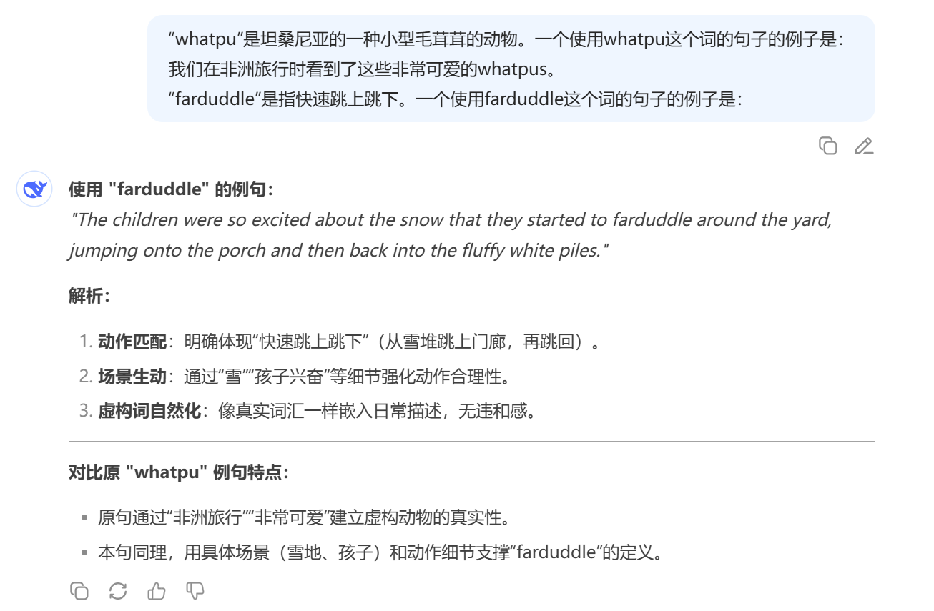
5.4.2 提示工程与指令调优
👈零样本的提示工程
少样本的提示工程👉

Slide 29
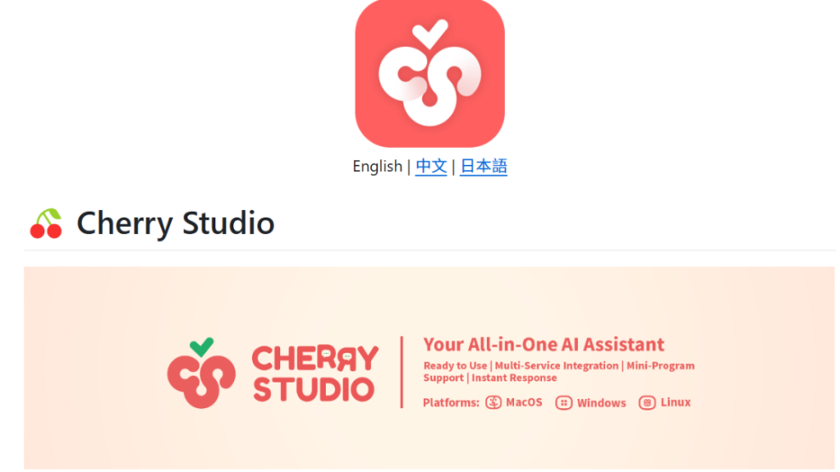
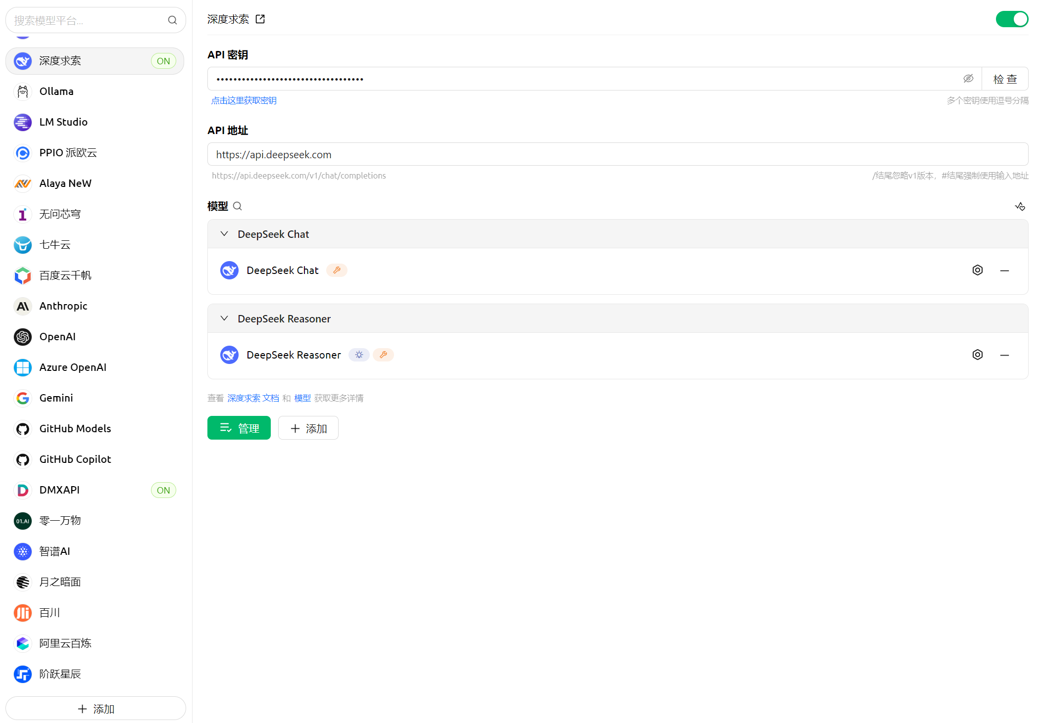
5.4.3 AI大模型API 函数调用
API函数调用的核心流程为：准备请求→发送请求→处理响应→解析结果，本质是通过标准化网络通信获取远程服务的数据并集成到本地应用中。

Slide 30
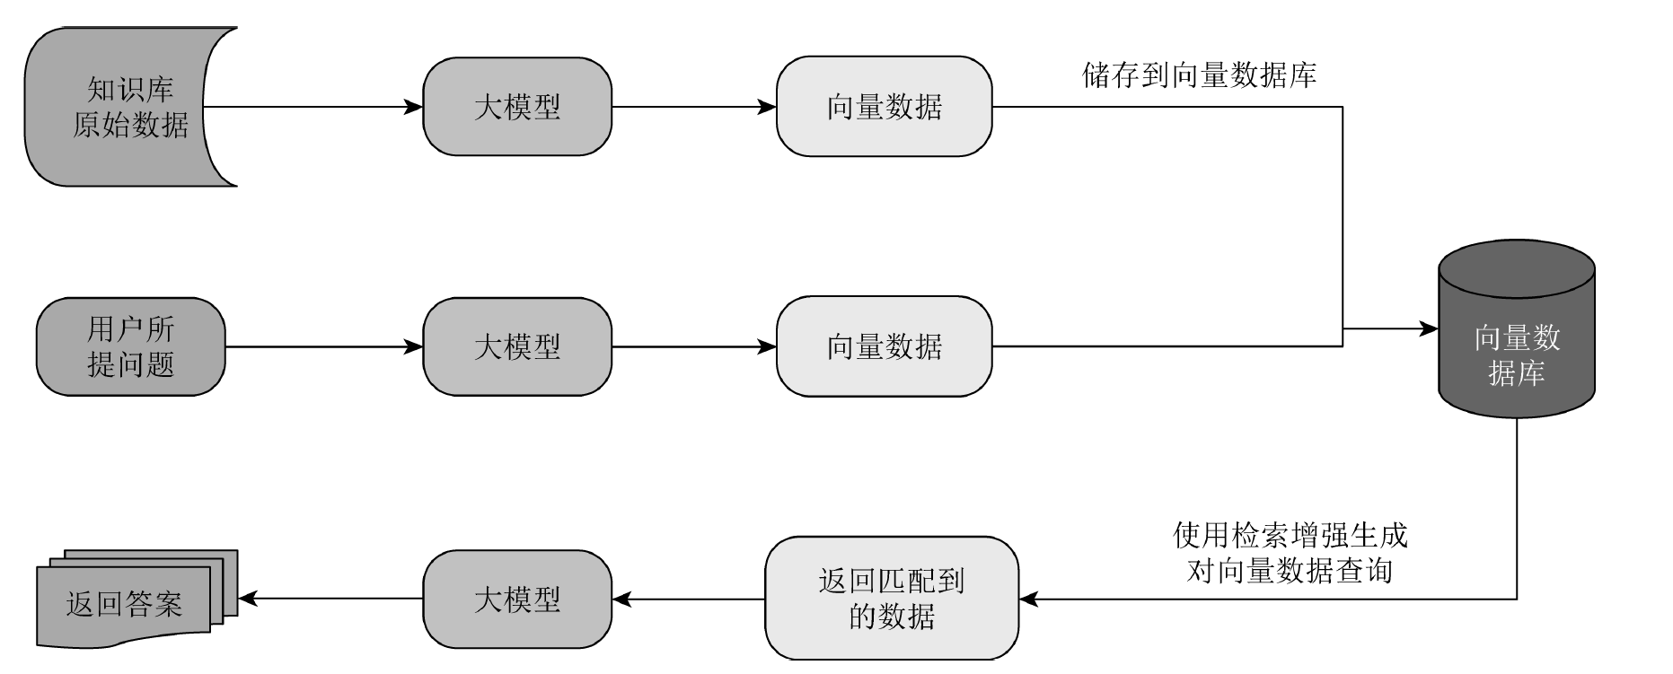
5.4.4 基于向量数据库的检索增强生成技术
基于向量数据库的检索增强生成技术是AI 大模型应用开发中的一项前沿技术，它结合了最新的自然语言处理能力和高效的信息检索技术，旨在提升生成任务的相关性和准确性。

Slide 31
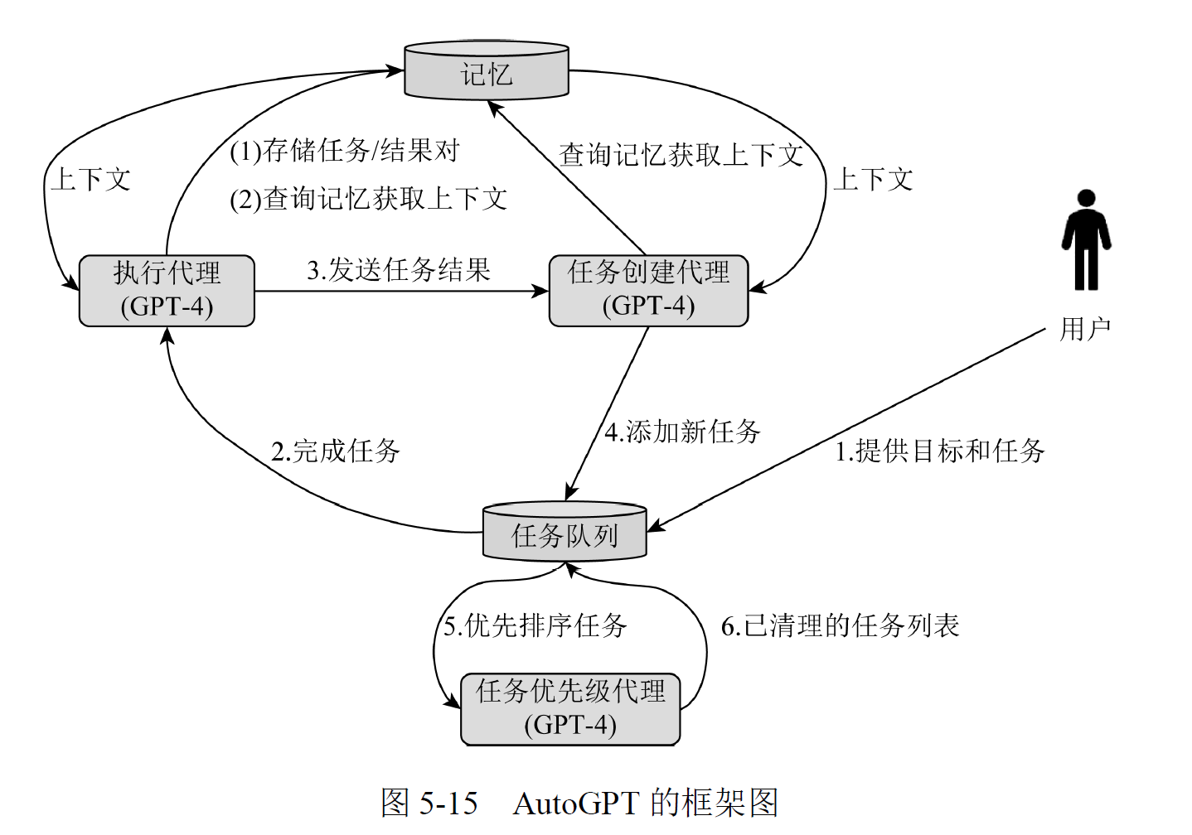
5.4.5 开发工具：LangChain、Semantic Kernel、AutoGPT
  开发工具如LangChain、Semantic Kernel、AutoGPT等，提供了丰富的功能和应用场景，简化了AI大模型的开发过程。

Slide 32
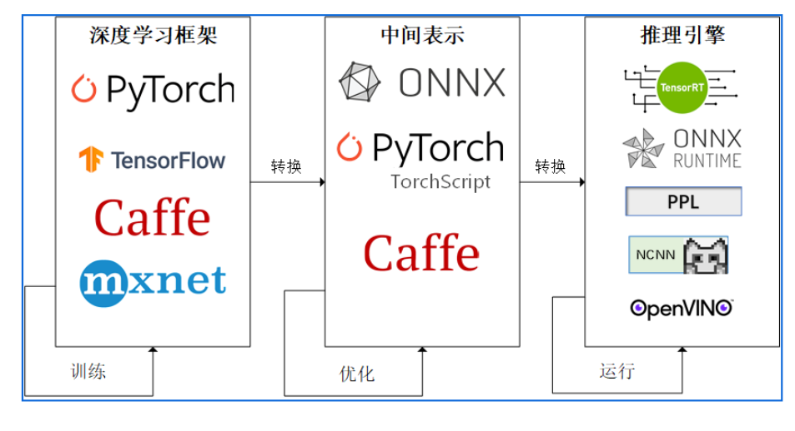
5.4.6 AI大模型应用产品的部署
AI大模型应用产品的部署包括模型格式转换（以ONNX格式部署） 、压缩、推理以及前后处理，确保模型在实际应用中的性能和效率。
模型格式转换、压缩、推理与前后处理

Slide 33
5.5 AI 大模型的典型应用

Slide 34
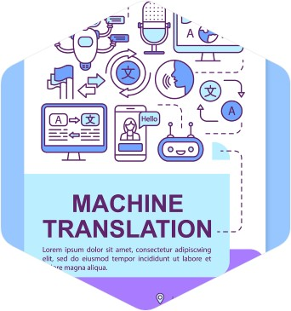
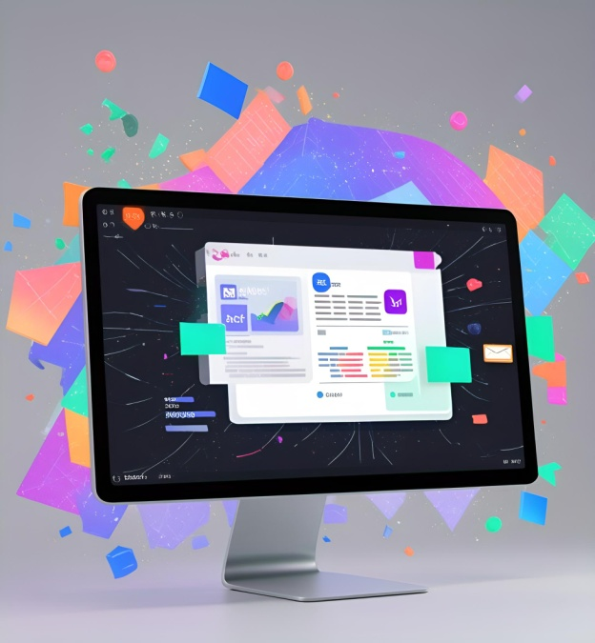

5.5.1 自然语言处理
机器翻译
文本分类
情感分析
利用AI大模型进行语言间的自动翻译，提高翻译准确度和流畅性。
通过大模型对文本进行分类，实现新闻、邮件等文本的自动归档。
分析用户评论或反馈，识别情感倾向，用于市场分析和产品改进。

Slide 35

5.5.2 计算机视觉
AI大模型识别和分类图像内容，用于医疗影像分析、安全监控等。
图像分类
在图像中识别并定位多个对象，应用于自动驾驶、视频监控等。
目标检测
生成连贯的视频内容，用于娱乐、教育和模拟训练场景。
视频生成

Slide 36


5.5.3 语音识别与合成
语音识别
语音合成
将语音信号转换为文本，用于智能助手、语音输入等应用。
将文本转换为自然的语音输出，用于阅读器、导航系统等。

Slide 37
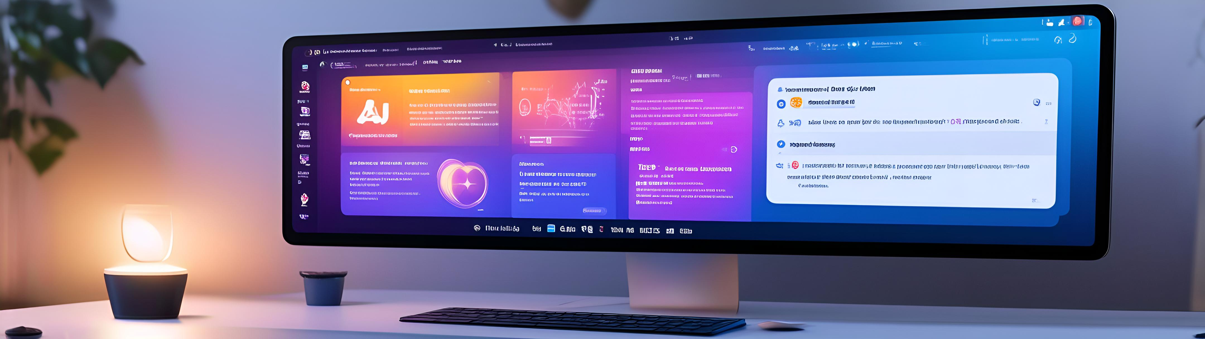
5.5.4 智能推荐
个性化推荐
广告推荐
智能问答
根据用户历史行为和偏好，AI大模型提供个性化内容或商品推荐。
分析用户数据，AI大模型帮助广告商精准投放广告，提高转化率。
AI大模型能够理解并回答用户问题，用于客服和在线教育。

Slide 38



5.5.5 自动编程
代码生成与补全
AI大模型自动完成代码编写，提高开发效率和减少错误。
01
注释生成
自动生成代码注释，帮助开发者理解代码逻辑和功能。
代码翻译
02
将一种编程语言的代码自动转换为另一种语言，促进代码复用。
03

Slide 39
课后习题

Slide 40
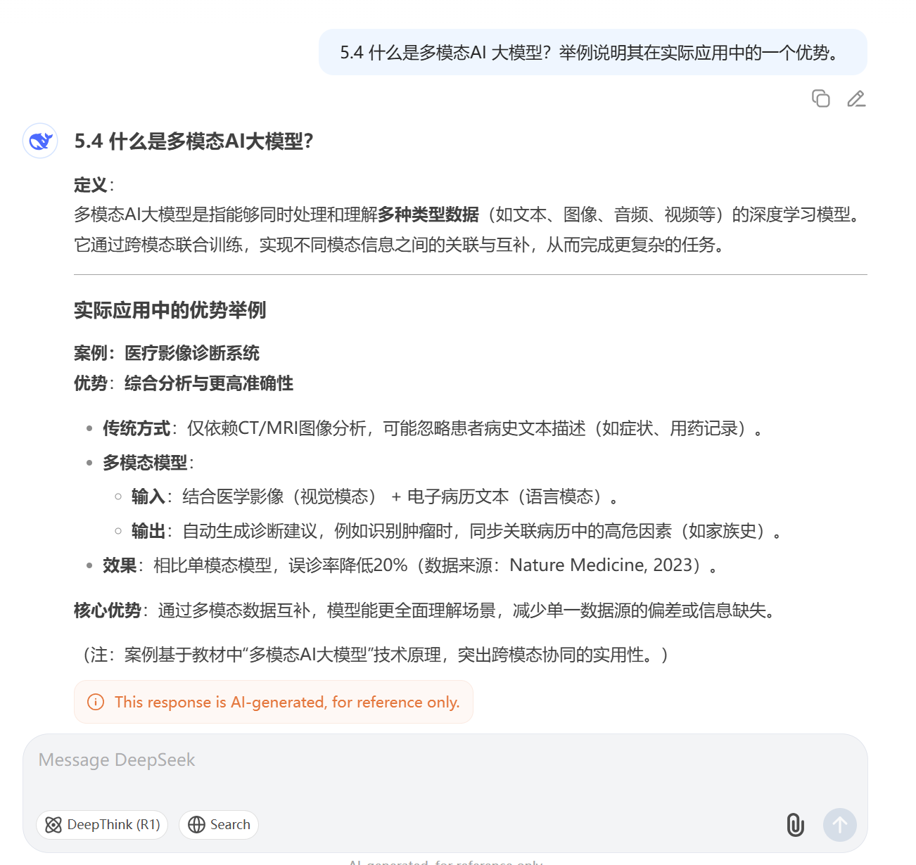
课后习题

Slide 41
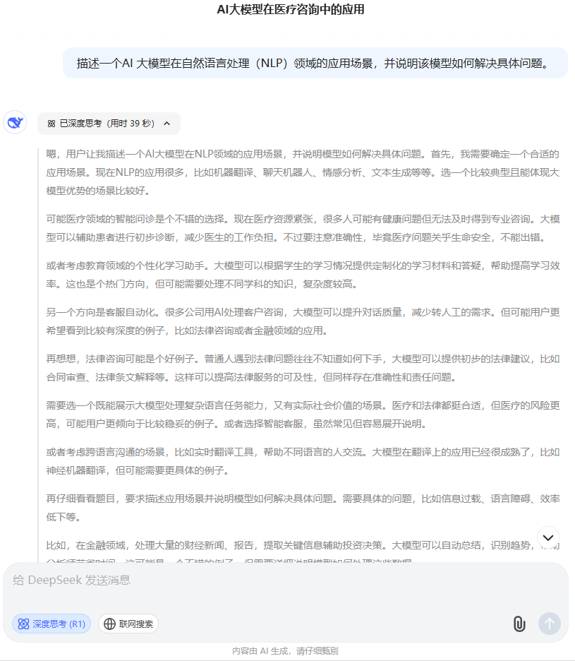
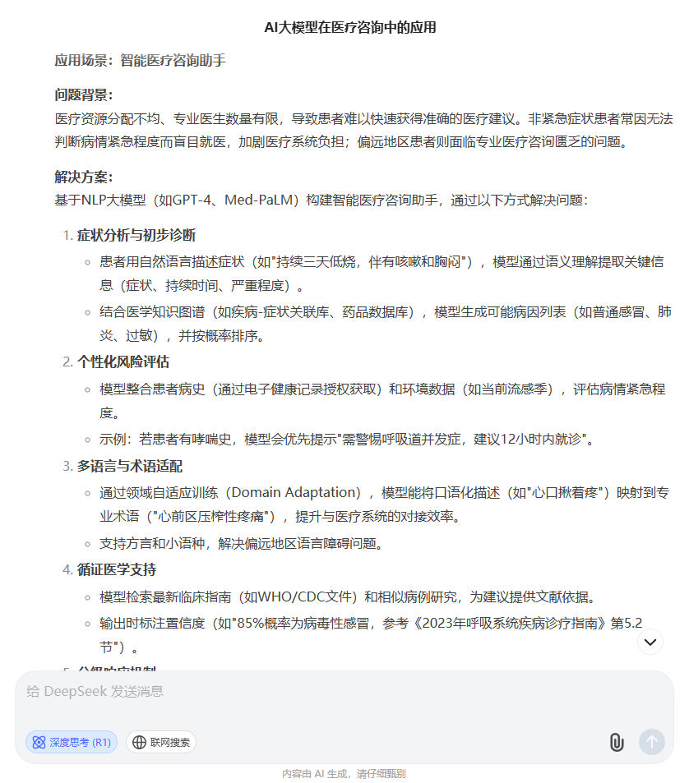
课后习题

Slide 42
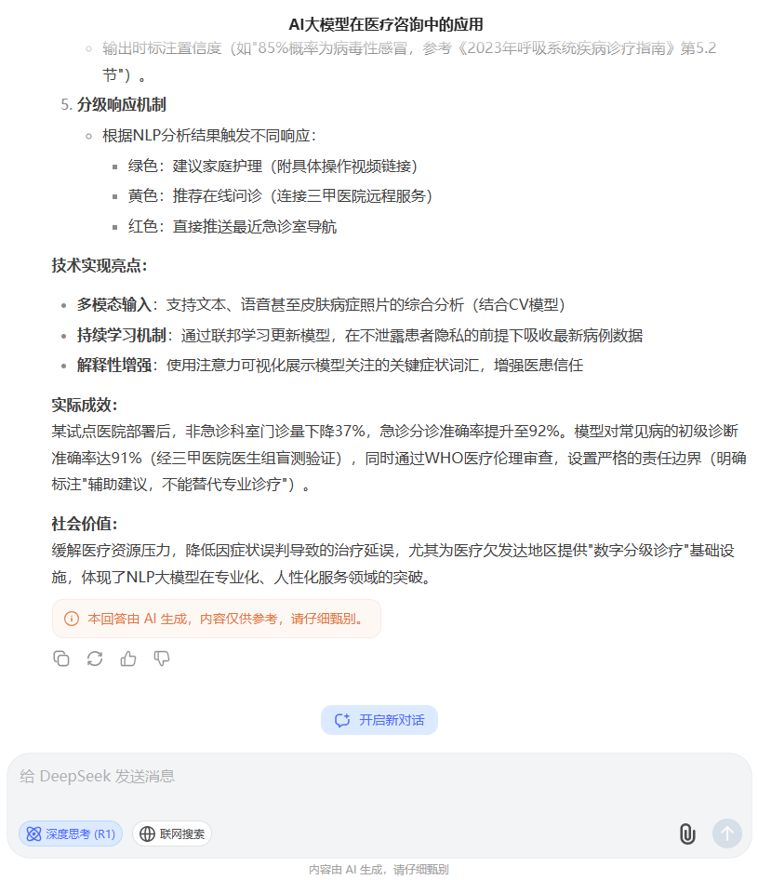
课后习题

